Slide 1
Мустай Карим . Таганок

Slide 2
Мое любимое чтение

Slide 4
«Путь к красоте, к истине, к добру всегда в самом человеке»
- Каждый человек – своего рода открыватель, он идет к старым, как мир истинам своим путем. Но у истока длинной дороги жизни, у каждого из нас есть своя малая Родина , со своим обликом, со своей красотой. Предстает она человеку в детстве и остается с ним на всю жизнь. Поэтому , очень важно знать историю своей Родины, семьи, свои корни.

Slide 5
Повесть «Таганок » издана многих языках мира на английском, эстонском, таджикском, молдавском ,литовском и на других языках мира

Slide 6
"Приходилось ли вам бывать в Беркутном?
Нет? Как же это вы можете жить, не повидав один из самых красивых аулов на свете? Трудно вам, конечно... А ведь есть люди, которые не только повидали этот аул, но и родились в нём... Вот это настоящие счастливцы, что и говорить!", - так начинается повесть известного башкирского писателя и пЕсли вам когда-нибудь придется отдыхать летом на озере Ургун, вы сможете увидеть высокую гору Кукрэк-тау, что возвышается над озером Ургун (в тексте Кылыс)
Озеро Калкан расположено в 4 километрах к северо-западу от озера Ургун. В переводе с башкирского языка слово "калкан" означает "щит". Очертания озера напоминают форму щита, а полуостров, глубоко проникающий в акваторию с востока, напоминает руку человека, держащего его.

Slide 7
Вот вам и Шарифулла! Нигде не бывал , а все знвет!
Местный пастух Шарифулла-агай рассказывает Габдулле, Айдару и Вазиру поэтическую историю о том, как погибает Кирамет, самая большая гора в окрестностях аула. По его словам, в озере, что на вершине горы, когда-то водились золотые и серебряные рыбки, но один злой человек выпустил туда щуку, которая сожрала всех рыб. Озеро без рыбы стало высыхать, а гора слепнуть, ослепнув окончательно, она может упасть.

Slide 8
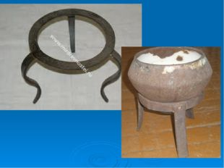
Мальчики назвали свою группу по спасению горы "Таганок
Отряду, организованному для спасения Кирамет, присвоить имя "Таганок". Согласны?
- Согласны. Таганок никак не мог существовать без третьей опоры и друзья решили рассказать Якупу о том, они создали группу « Таганок, и хотят спасти горное озеро, и развести в нем рыбу.

Slide 9
Теперь у «Таганка» четыре опоры.
Выяснилось, что Вазир стащил у пастуха ножик. Габдулла и Айдар рассердились и исключили вора из своих рядов. Им нужен был третий, поэтому они пригласили в группу Якупа - мальчика, которого их родители постоянно ставили им в пример. Но Вазир раскаялся в своих поступках, вернул украденный нож, сделал много хороших дел. В итоге, бывшие друзья простили и вернули его в команду.
Айдар, Габдулла, Якуп, и Вазрир

Slide 10
План по спасению озера
Первым заговорил Вазир:
Да, дела неважны у Кирамет…
- И все из-за одной паршивой щуки! – сердито вставил Айдар.
Не из- за щуки, а из-за этого злого человека,- поправил Габдулла и, покачав головой решительно добавил:- Нет, нельзя оставлять Кирамет в таком положении !
Давайте соберем много икры , - придумал Вазир,- и отнесем в озеро
_ Не икру , а живую рыбу надо пустить! _ резко перебил его Айдар

Slide 11
Потом Габдулла попал в больницу, его ударил бык, от которого он спас маленькую сестрёнку Айдара. А когда он почти выздоровел, трое друзей помогли ему убежать из больницы, потому что ему там было очень скучно, и лето проходило зря, и ребята остались без своего вожака, и Кирамет ждал своих спасителей.))

Slide 12
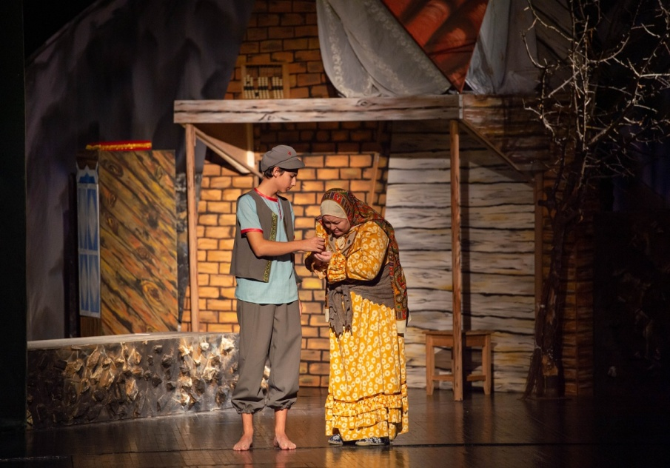
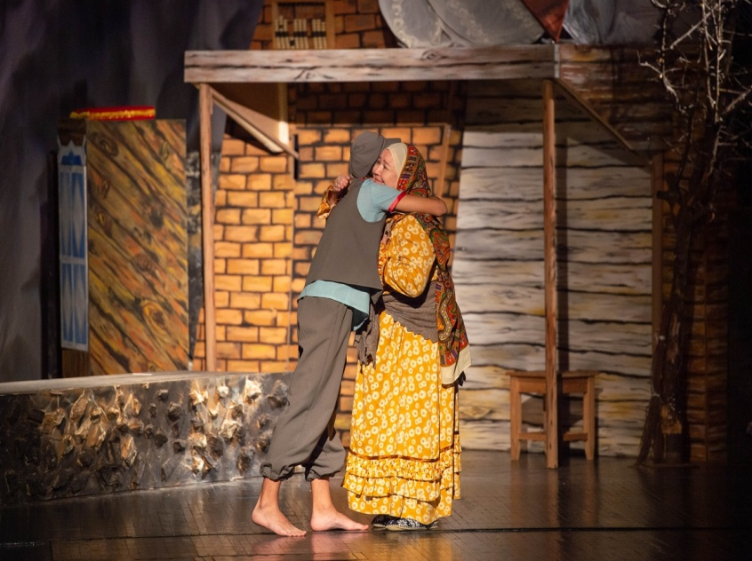
Медаль-то как идет тебе….
Правда, бабушка ? – обрадовался Габдулла. Твоя бабушка не станет говорить пустое. А вот ты, который проучился пять зим, объясни бабушке: медаль за что дается?
За отвагу, геройство! Здесь так и написано, бабушка, по-русски! – живо объяснил Габдулла. .

Slide 13
«Мне нравятся такие люди, которые задумывают то, что могут совершить и совершают то, что задумали», — говорит Мустай Карим. -Верите ли вы, что Габдулла, Айдар, Вазир и Якуп оживят озеро?
Мустай Карим пишет про своих героев так: «Пройдут годы. Эти мальчики вырастут и станут джигитами. Они будут подниматься на новые вершины, более высокие, чем гора Кирамет, они оживят ни одно озеро и украсят не только землю, но и небо! Вы верите? Я верю!

Slide 14
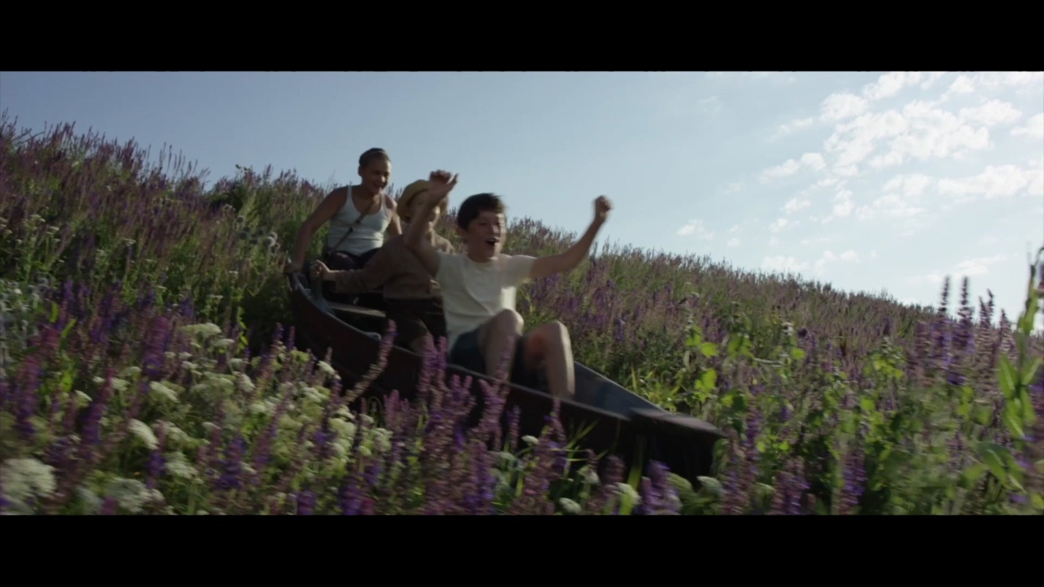
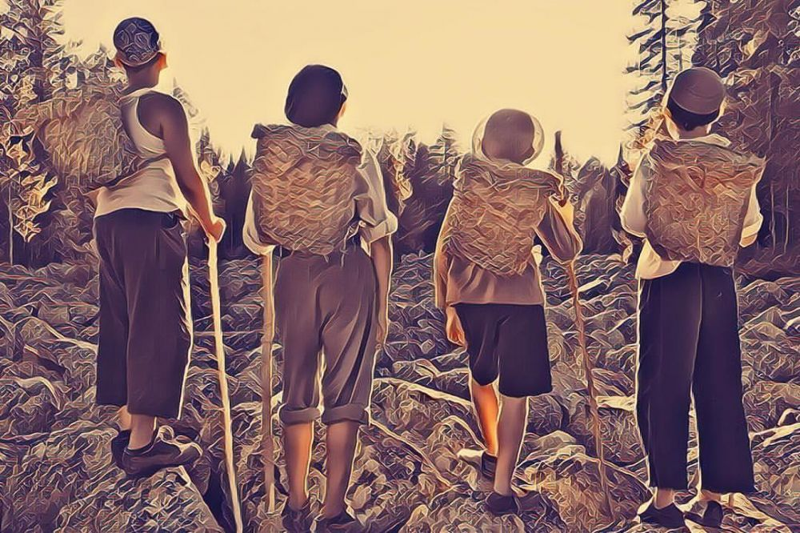
Горжусь, что такой замечательный фильм сняли в России, а еще больше горда, что сняли его в родном Башкортостане! На премьеру фильма «Таганок» ходили всей семьей! И радовались, и переживали, и смеялись, и плакали! А после просмотра в душе растекалось ощщение огромного доброго Счастья!
Чулпан Билалова

